Slide 1


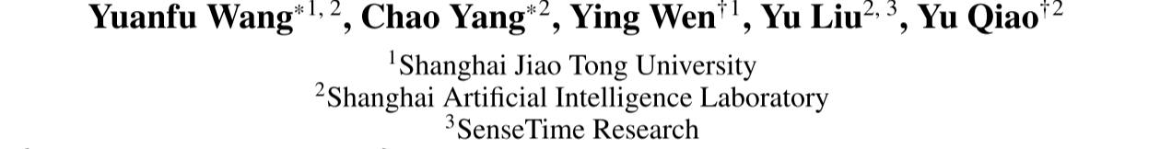
Critic-Guided Decision Transformer for Offline
Reinforcement Learning
-- AAAI-24
汇报人：费文龙
日期：2024.07. 31
知行合一、经世致用
自强不息 厚德载物
自强不息 厚德载物
Tsinghua University of China
Central South University
Notes:
用于离线强化学习的评论家引导决策转换器

Slide 2
1
背景
在强化学习（Reinforcement Learning, RL）领域，在线学习通常依赖于与环境的实时交互来更新策略。然而，在许多实际应用中，直接与环境进行交互既昂贵又不切实际。这使研究者们转向离线强化学习（Offline RL）
离线强化学习（Offline Reinforcement Learning）是一种强化学习方法，它利用已经收集到的经验数据进行学习，而不是通过与环境的交互来获取新数据。这种方法通常用于数据收集成本高或实时交互不实际的场景。
近年来，离线强化学习（RL）中的返回条件监督学习Return-Conditioned Supervised Learning (RCSL)方法得到了关注，它通过监督学习的方式，根据目标的回报来学习每个状态的动作分布。然而，现有的RCSL方法主要集中在确定性轨迹建模，忽视了状态转移的随机性和轨迹分布的多样性。
自强不息 厚德载物
Central South University
Notes:
根据目标的回报来学习每个状态的动作分布

Slide 3
1
动机及贡献
为了解决 RCSL 的局限性，本文提出了一种称为 Critic-Guided Decision Transformer (CGDT) 的新方法。 该方法将基于价值的方法的长期回报的可预测性与决策转换器框架相结合。 通过利用价值函数（称为批评家）来指导策略训练，CGDT 确保行动的预期回报与指定的目标回报保持一致。 这种集成使 CGDT 能够有效地处理随机环境和拼接场景，同时仍然允许条件操作选择。
对 RCSL 在随机环境和拼接场景中的陷阱提供了直观的解释，这些陷阱是由于目标（期望）回报与操作的预期回报之间的不一致而引起的。
我们提出了一种新颖的方法，即批评家引导决策转换器（CGDT），它利用批评家来处理来自环境的随机性和来自次优数据的不确定性，同时保留对可变条件输入采取行动的能力。
我们在各种基准上评估我们的方法，在 D4RL 基准数据集，并分析批评家的使用如何处理随机性并有利于 CGDT。
自强不息 厚德载物
Central South University

Slide 4
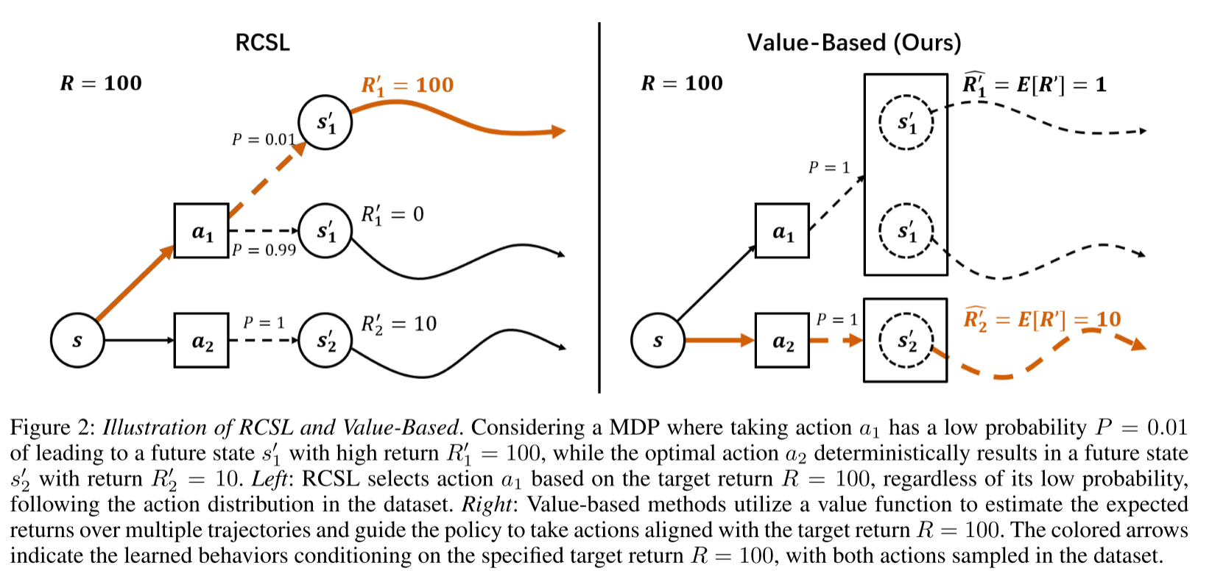
2
相关模型
RCSL:
选择动作a₁：
基于目标回报R = 100，RCSL选择动作a₁。
RCSL对个体轨迹进行建模，而不考虑转移概率。 因此，它可能会选择次优动作 a₁ 来实现 R = 100 的目标回报，尽管其概率较低，但是任然有概率能够达到100的回报。
因此RCSL虽然有时能够活得很好的效果，但往往充满了随机性。
Value-Based:
选择动作a₂：
基于目标回报R = 100，RCSL选择动作a₁。
Value-Based基于价值的方法利用价值函数来估计多个轨迹上的预期回报，采取行动 a₂ 可以保证未来状态 s′ ₂ 的回报为 R′ ₂ = 10，使其成为最优选择。
自强不息 厚德载物
Central South University

Slide 5


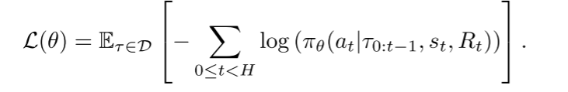
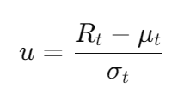



2
Method
在RCSL中，定义在时间t轨迹的回报为：
现实中，我们的数据质量可能不均衡，比如有些数据集很优质，有些轨迹较差。这种不均衡可能会影响模型的训练效果。
设 πθ表示由参数 θ表示的学习策略。RCSL的目标通常是最小化经验负对数似然损失（NLL），其定义为：
为了解决这个问题，引入了非对称 NLL 损失作为拟合批评者的目标：
变量 u 的值表示回报 Rt相对于批评者预测的均值 μ的标准化偏差。
当可调节系数 时，损失函数会倾向于拟合高回报（优质数据）的模型。
当 时，损失函数会倾向拟合高回报（优质数据）的模型。
当 时，损失函数等同于标准的负对数似然损失。
在推理过程中通常选择为数据集中轨迹中的最大回报。
自强不息 厚德载物
Central South University
Notes:
为了改进模型的训练效果，我们引入了一个非对称的损失函数。这种损失函数根据样本的回报和批评者的预测误差，动态调整对不同样本的关注程度。具体来说，通过一个可调节的参数
𝜏我们可以控制损失函数对高回报和低回报样本的不同关注度。
通过调整𝜏的值，我们能够根据数据集的特点和质量调整模型的训练策略。这种方法使得批评者模型能够在高质量和低质量数据上都表现良好，从而提升整体的学习效果和策略的表现。

Slide 6


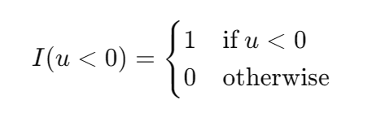
2
Method
鼓励智能体选择预期回报高于目标回报的乐观动作，它基于期望回归（Expectile Regression），这是一种变体的均值回归，通常用于估计随机变量的统计量。使得回归模型在学习过程中能够根据非对称性参数
𝜏𝑝调整对高回报和低回报样本的关注度。
标准化回报
R t：实际的回报。
𝜇𝑡：批评者预测的当前状态和动作的回报均值。
𝜎𝑡：批评者预测的回报标准差。
当u>0时：
Central South University
Notes:
这种方法通过使用批评者的反馈来指导智能体的动作选择。其核心思想是将期待回报与目标回报进行比较，鼓励选择那些预期回报高于目标回报的动作。

Slide 7
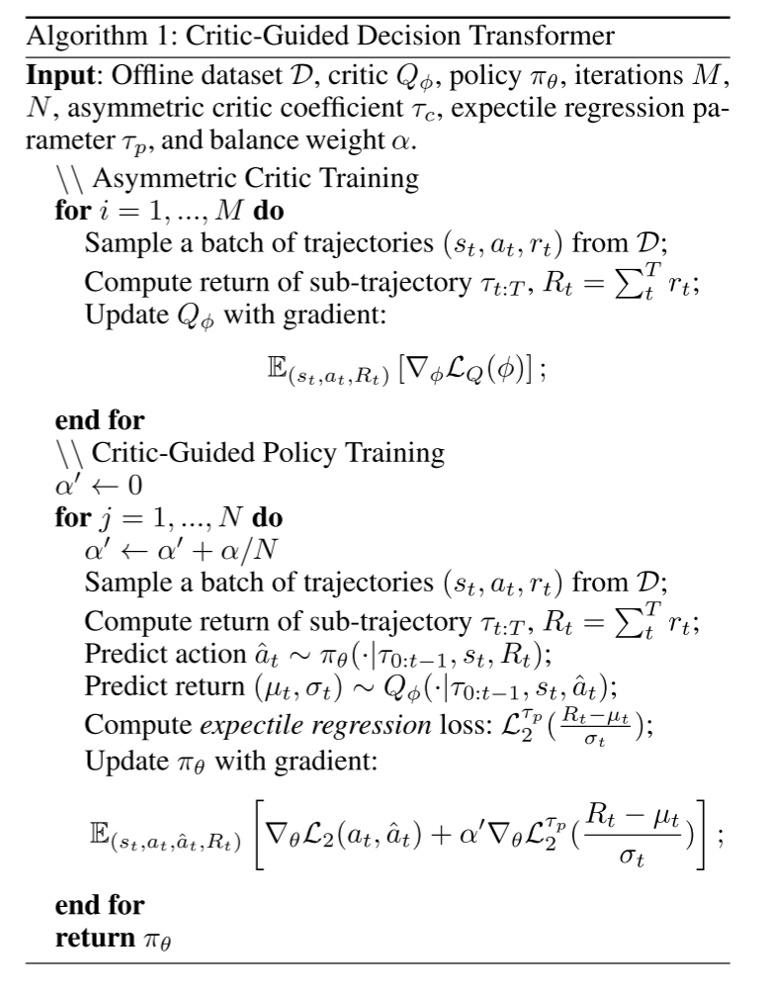
2
Method
输入参数
这一部分的目标是训练批评者模型 Q_{ϕ}，使其能够有效地估计给定状态和动作的回报
基于训练好的批评者模型优化策略 𝜋_{𝜃}
动作回归损失，批评者指导损失
Central South University

Slide 8
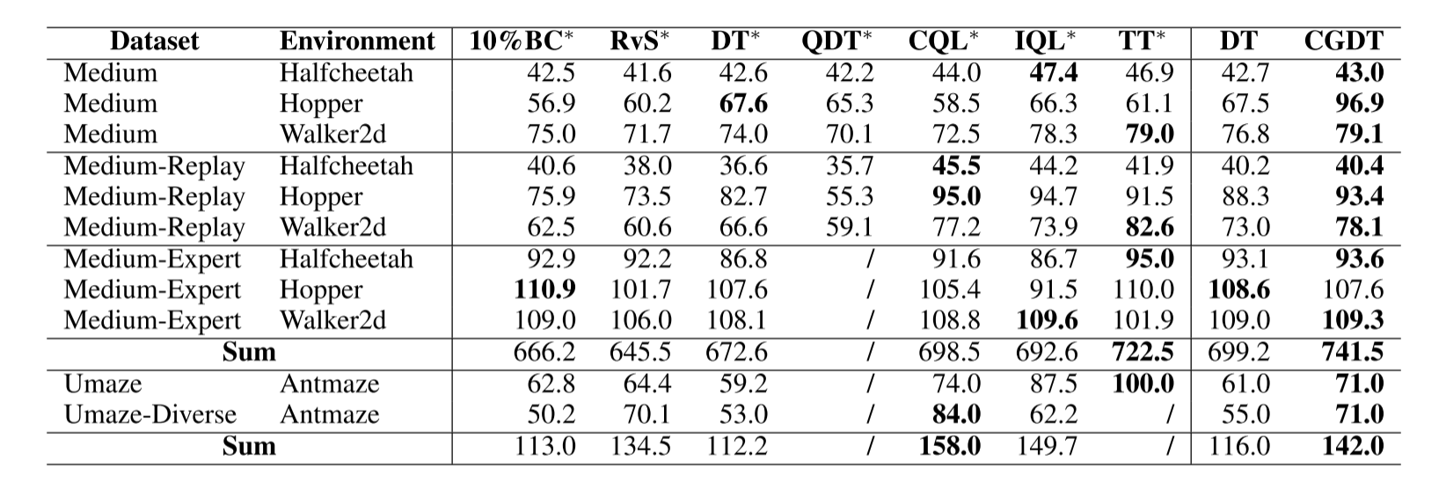
2
实验结果
在 D4RL 数据集上进行了的实验：
常见的RCSL 方法
值基算法
轨迹优化算法
自强不息 厚德载物
Central South University

Slide 9
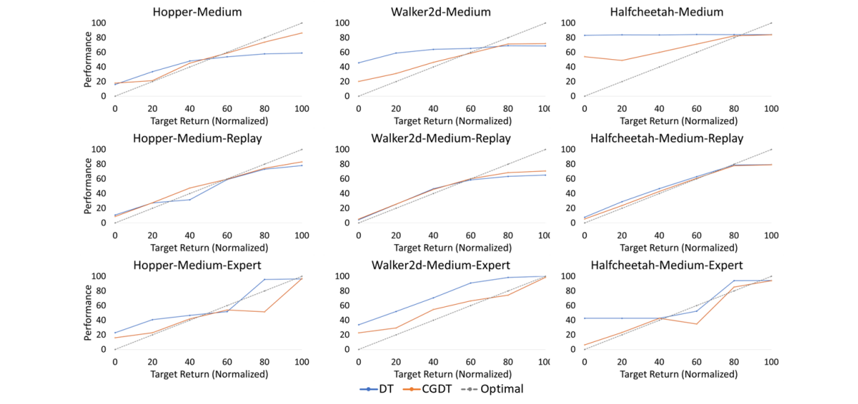
2
实验结果
在指定目标回报条件下，DT（Decision Transformer）和CGDT（Critic-Guided Decision Transformer）实现的评价回报。虚线表示的是最优行为。可以观察到，CGDT比DT更紧密地遵循目标回报，这表明CGDT在表现上更优。
自强不息 厚德载物
Central South University

Slide 10
2
总结
多智能体系统中有很多的不确定性和复杂性。CGDT的critic-guided机制可以引导智能体选择最佳动作，提升策略表现。在计算卸载任务中，多个智能体需要协同决策，CGDT的策略优化方法能帮助智能体更准确地分配任务和调度资源，确保在动态环境中达到最佳性能。
自强不息 厚德载物
Central South University

Slide 11


谢 谢 大 家
THANKS FOR ALL

